Slide 1


Slide 2


Slide 3

Marcos 1:40-45

Slide 4

Quem faz de Jesus seu amigo se torna um “amigo da Esperança” e abençoa as pessoas com as quais convive.

Slide 5

Lepra hoje?

Slide 6
A lepra é uma doença antiga, existente há pelo menos quatro mil anos.
Efeitos da lepra: Perda da sensação térmica, insensibilidade à dor.

Slide 7

Diagnosticando
a lepra

Slide 8

Num tempo sem exames laboratoriais, o exame era feito pelo sacerdote.

Slide 9
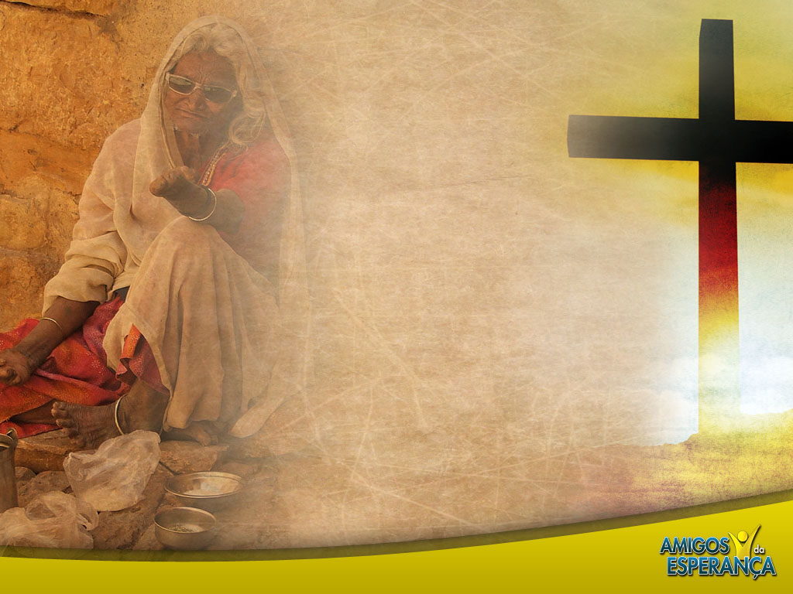
Um símbolo do pecado

Slide 10
Entre os judeus, era considerado um juízo sobre o pecado, sendo por isso chamada de “o açoite”, “o dedo de Deus.

Slide 11

A lei ritual declarava imundo o leproso. Tudo aquilo que ele tocava ficava imundo. O ar era poluído por seu hálito.

Slide 12

Sua única esperança

Slide 13

Os milagres de Jesus faziam brotar a esperança no coração do leproso.
A dúvida era: será que Jesus atenderia a uma pessoa que se julgava estar sofrendo o juízo de Deus?

Slide 14
O leproso se arriscou indo além dos limites da multidão.
Foi até o Cristo, adorou-O, confessou sua incapacidade, arriscou-se.

Slide 15

Quem é você na multidão?

Slide 16
Um seguidor, um discípulo, alguém que precisa urgentemente de algo que só Jesus pode lhe dar?

Slide 17

A Ação de Jesus

Slide 18
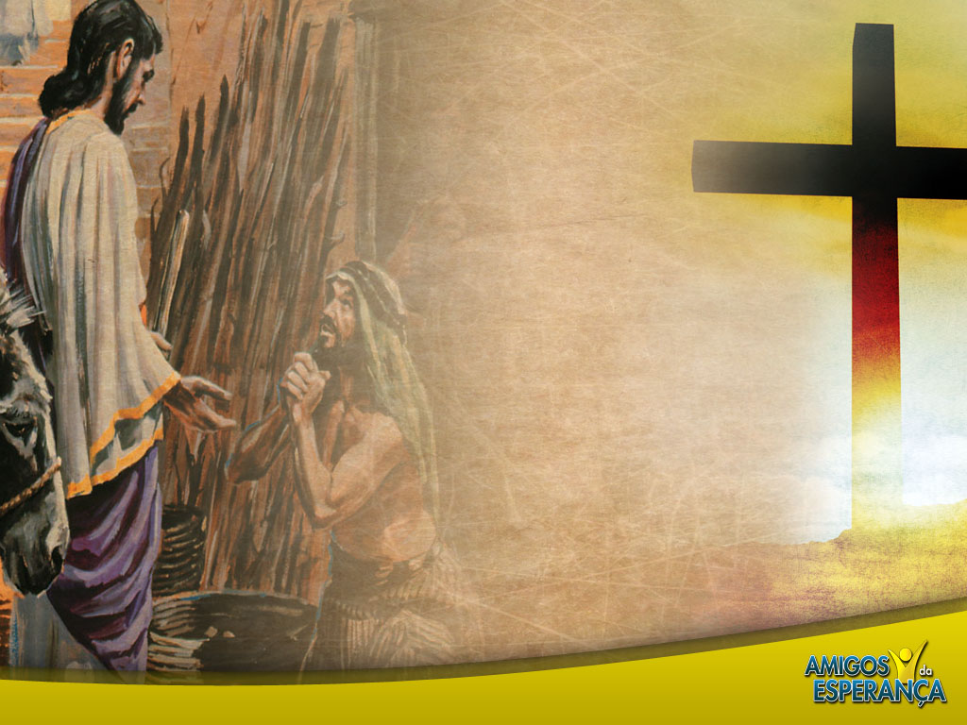
“Se quiseres poder purificar-me Jesus, profundamente compadecido estendeu a mão tocou-lhe e disse: ‘Quero, sé limpo’ e imediatamente o homem ficou limpo de sua lepra”.

Slide 19

Jesus tocou o leproso, o puro tocou o impuro, e o impuro foi purificado.
Seu contato comunicou poder purificador e restaurador.

Slide 20
A lepra e o pecado

Slide 21
A obra de Cristo em purificar o leproso de sua terrível doença é uma ilustração de Sua obra em libertar a alma do pecado e transformar o homem novamente à imagem de Deus.

Slide 22

Amigo da Esperança

Slide 23
Quando o homem voltou para os amigos, grande foi o poder do seu testemunho.

Slide 24

CONCLUSÃO

Slide 25

Todos nós fomos contaminados pela lepra do pecado. E a nossa única esperança é o toque purificador, restaurador e transformador de Jesus.

Slide 26
O leproso encontrou em Jesus um amigo e, após ser purificado, tornou-se um “amigo da Esperança”, anunciando as boas-novas a respeito do Salvador.

